Slide 1



Архитектура распределённых EVPN/VXLAN-фабрик с междатацентровой связью по EVPN Type-5
Дизайн сетей ЦОД

Slide 2


Меня хорошо видно
& слышно?

Slide 3

Защита проекта
Тема:Архитектура распределённых EVPN/VXLAN-фабрик с междатацентровой связью по EVPN-Type-5
Дмитрий Календарёв
Сетевой и системный администратор

Slide 4
План защиты
Цель и задачи проекта
Какие технологии использовались
Что получилось
Выводы
Вопросы и рекомендации

Slide 5
Цель и задачи проекта
Построение отказоустойчивой и масштабируемой сети с использованием технологии EVPN/VXLAN.
1. | Построение CLOS-топологии;
2. | Использование ECMP;
3. | Использование Anycast gateway внутри фабрики;
4. | Оптимизация таблиц маршрутизации за счёт использования type-5 маршрутов

Slide 6
Какие технологии использовались

Slide 7
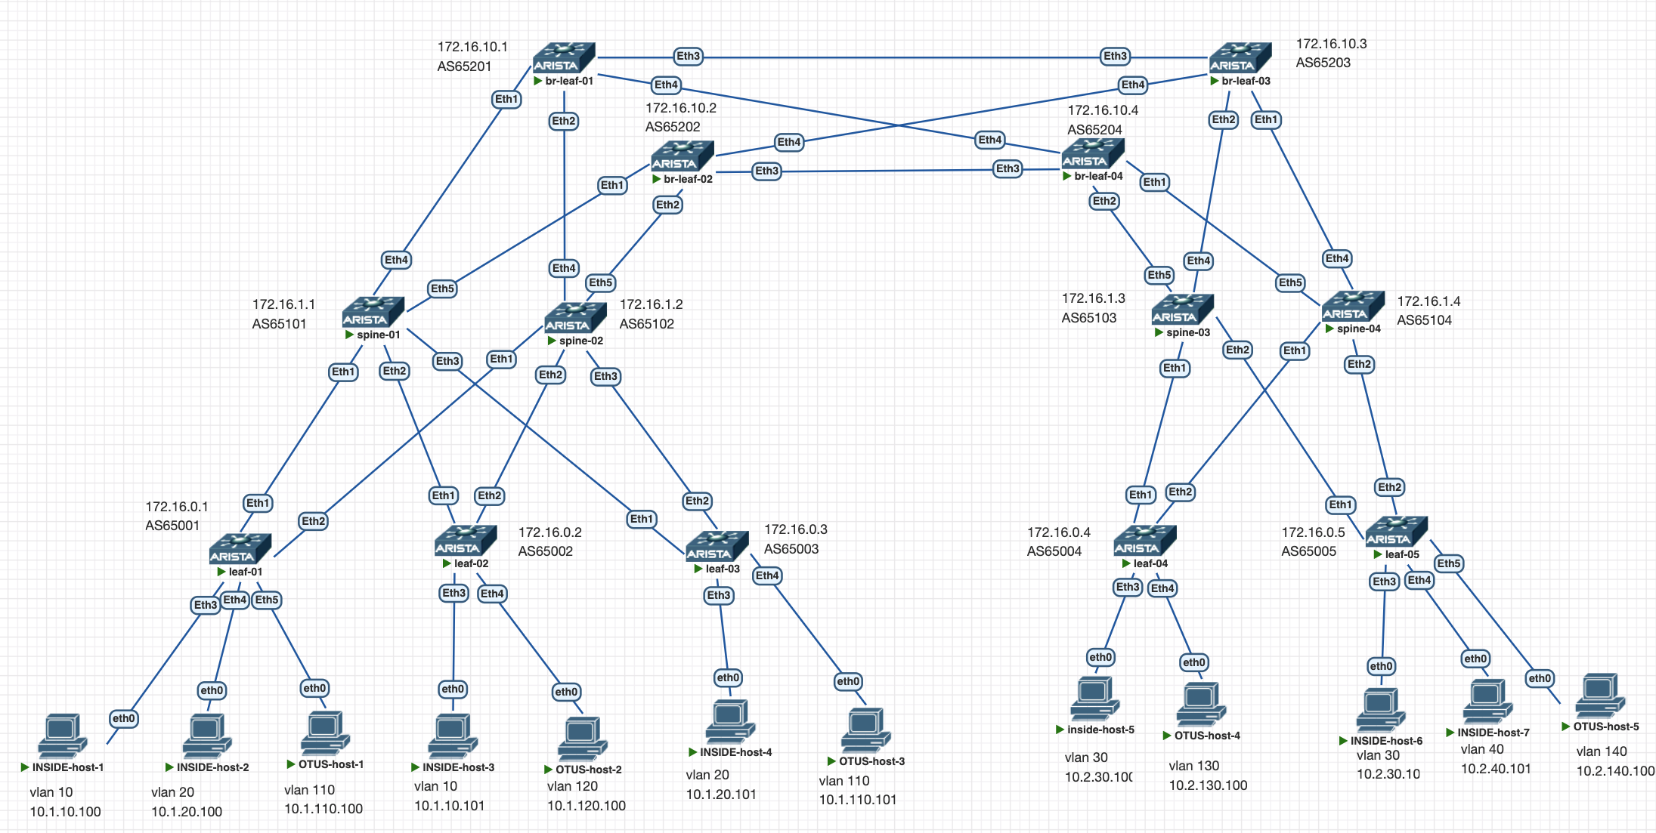
CLOS-topology

Slide 8
EBGP в overlay и underlay
DCI через VRF lite с «чистым» IP
2) EVPN Multi-domain Standalone gateway

Slide 9
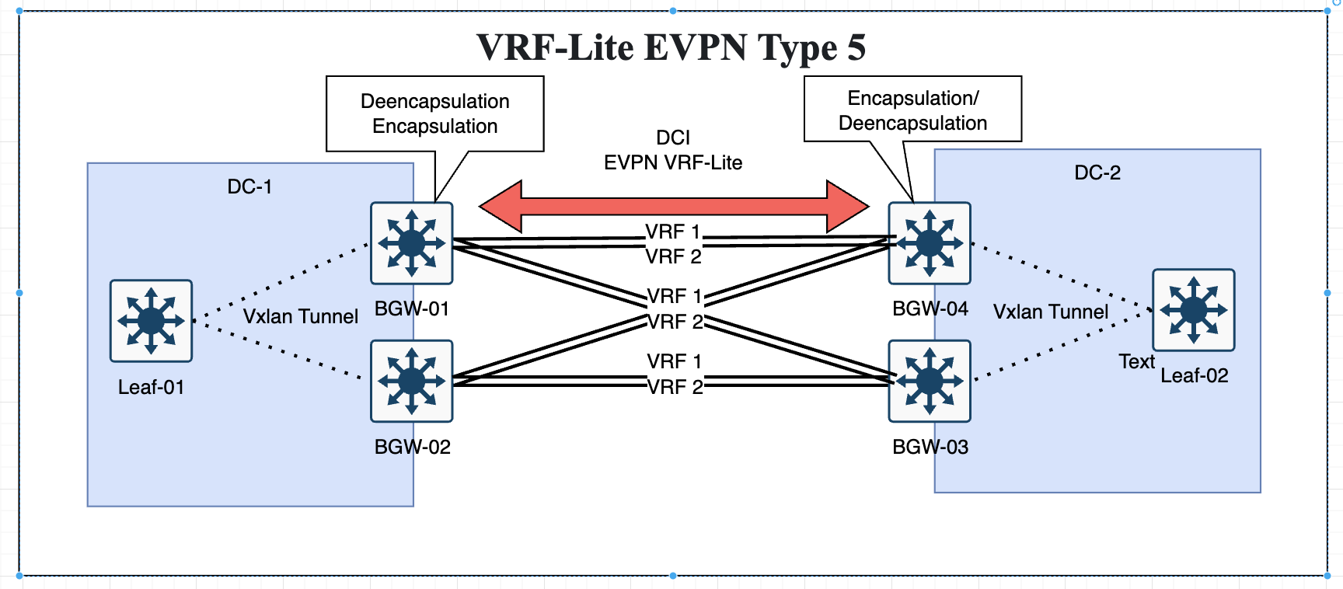
DCI через VRF lite с «чистым» IP

Slide 10
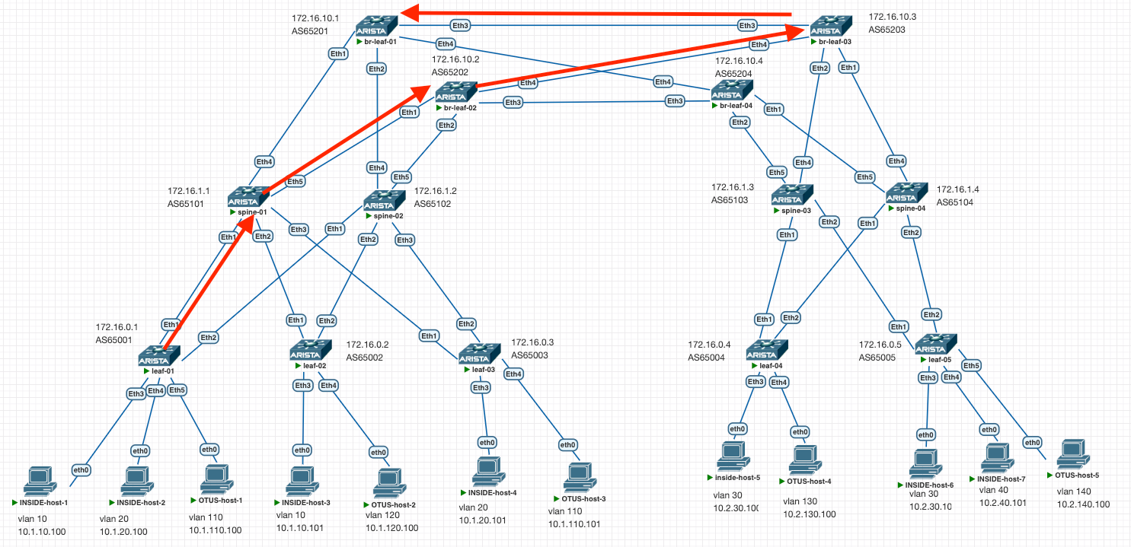
DCI через VRF lite с «чистым» IP Проблемы:

Slide 11
Решения:
Prefix-list
Отслеживание community
Одинаковые AS на border-leaf в разных DC

Slide 12
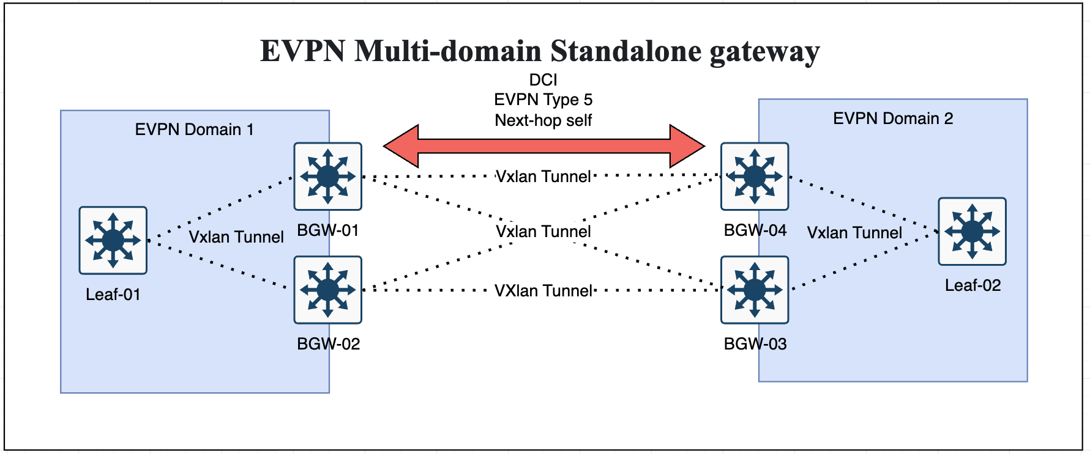
EVPN Multi-domain Standalone gateway

Slide 13
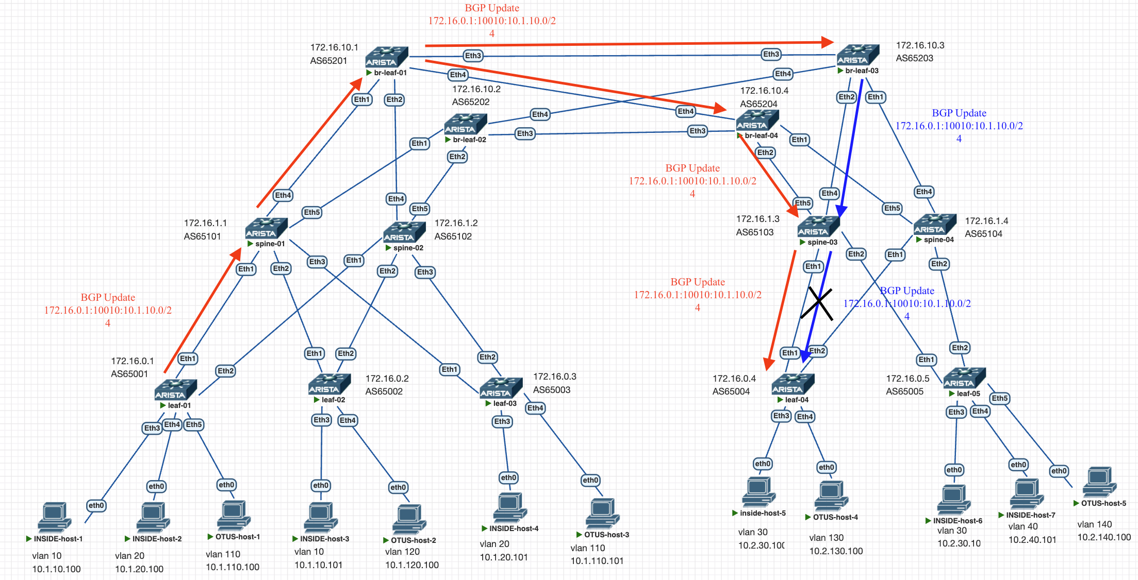
Проблемы:

Slide 14
Что получилось
CLOS-Topology
EVPN Symmetric IRB c использованием vlan-aware-bundle EVI TYPE
EVPN Anycast Gateway
EVPN Multi-domain Standalone gateway с ECMP и обменом Type 5 маршрутами

Slide 15
Выводы
Высокая отказоустойчивость и масштабируемость;
Минимальные задержки;
Легкость в выводе на тех облуживание;
Зависимость от вендора;
4. Сложность отладки и повышенные требования к компетенции инженеров.

Slide 16
Вопросы и рекомендации
+
–
если есть вопросы
если вопросов нет

Slide 17

Спасибо за внимание!

Slide 18


